Slide 1
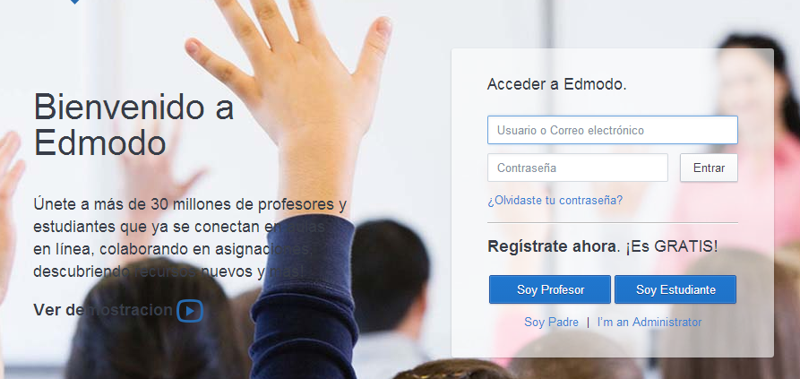
Interfaz Edmodo
Ingresar al siguiente link: https://www.edmodo.com
Si no se ha registrado, lo pude hacer gratis en la página de inicio

Slide 2
¿Qué es Edmodo?
Es una plataforma educativa que funciona igual que una red social, al estilo de facebook, twitter. Que tiene todas la ventajas de este tipo de webs, pero sin los peligros que las redes sociales abiertas tiene, ya que se trata de crear un grupo cerrado entre el alumnado y el profesor, para compartir mensajes, enlaces, documentos, eventos, etc.

Slide 3
Perfiles
PROFESOR: Que es el encargado de crear los grupos y de administrarlos. Puede subir archivos, crear eventos, realizar Quiz, diseñar Asignaciones, poner Calificaciones, etc.
ALUMNO: Que sólo puede unirse a los grupos, no puede crearlos, siempre que conozca el código de acceso al mismo, y que puede descargarse archivos, consultar los eventos, contestar a las Quiz, entregar las Asignaciones una vez finalizadas, ver sus Calificaciones, enviar un archivo al profesor/a, etc.
ACUDIENTE: Los padres y madres del alumnado también pueden acceder a EDMODO. Para ello necesitan conocer el código para parientes que le corresponde a su hijo/a, y sólo podrá consultar la actividad que realiza su hijo/a en EDMODO, sus calificaciones, eventos, etc. Además podrá ponerse en contacto con el profesor/a a través de esta plataforma.
es una red privada que permite la interacción con nuestros alumnos y entre ellos de forma rápida y eficaz a través de internet.

